Slide 1
Cadres, agent·es de maitrise et technicien·nes LA CGT, UN SYNDICAT QUI DÉFEND VOS DROITS

Slide 2
Agathe Le Berder
Notes:
Ugict
Angle très cadre et PI
Pourquoi une orga spécifique dans la CGT : vecteurs et victimes

Slide 3
CGT INGÉS, CADRES, TECHS ?
Notes:
Dares 2019
Pas capable de travailler jusqu’à la retraite (y compris cadres et

Slide 4
DÉFENDRE LES DROITS DES INGÉS, CADRES ET TECHS
Temps de travail
Notes:
Conférence sociale

Slide 5
DÉFENDRE LES DROITS DES INGÉS, CADRES ET TECHS
Notes:
Conférence sociale

Slide 6
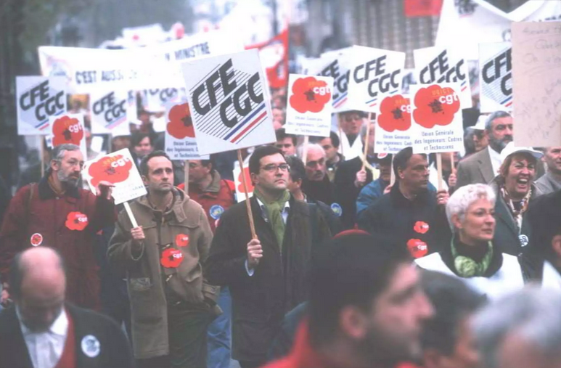
DÉFENDRE LES DROITS DES INGÉS, CADRES ET TECHS
Notes:
Conférence sociale

Slide 7
DÉFENDRE LES DROITS DES INGÉS, CADRES ET TECHS
7 / 10
cadres
+ 40h / semaine
Notes:
Conférence sociale

Slide 8
DÉFENDRE LES DROITS DES INGÉS, CADRES ET TECHS
1 / 2
cadres
au forfait-jour
Notes:
Conférence sociale

Slide 9
DÉFENDRE LES DROITS DES INGÉS, CADRES ET TECHS
Notes:
Conférence sociale

Slide 10
POURQUOI “LE COLLECTIF” ?
Reprendre en main son temps de travail, une campagne de l’Ugict-CGT

Slide 11
DÉFENDRE LES DROITS DES INGÉS, CADRES ET TECHS
1 / 2
cadres
pour la réduction du temps de travail
Notes:
Conférence sociale

Slide 12
DÉFENDRE LES DROITS DES INGÉS, CADRES ET TECHS
Télétravail
Notes:
Conférence sociale

Slide 13
DÉFENDRE LES DROITS DES INGÉS, CADRES ET TECHS
Notes:
Conférence sociale

Slide 14
DÉFENDRE LES DROITS DES INGÉS, CADRES ET TECHS
68 %
cadres
pour le « droit à la déconnexion »
Notes:
Conférence sociale

Slide 15
DÉFENDRE LES DROITS DES INGÉS, CADRES ET TECHS
Notes:
Conférence sociale

Slide 16
DÉFENDRE LES DROITS DES INGÉS, CADRES ET TECHS
Organisation du travail
et
« Wall Street Management »
Notes:
Conférence sociale

Slide 17
DÉFENDRE LES DROITS DES INGÉS, CADRES ET TECHS
Connaissez-vous le « sociomètre » ?

Slide 18
DÉFENDRE LES DROITS DES INGÉS, CADRES ET TECHS

Slide 19
DÉFENDRE LES DROITS DES INGÉS, CADRES ET TECHS

Slide 20
DÉFENDRE LES DROITS DES INGÉS, CADRES ET TECHS

Slide 21
DÉFENDRE LES DROITS DES INGÉS, CADRES ET TECHS
Une bataille locale
sur l’organisation
du travail
La réorganisation MBA-executive MBA

Slide 22
DÉFENDRE LES DROITS DES INGÉS, CADRES ET TECHS
Salaires
Notes:
Conférence sociale

Slide 23
DÉFENDRE LES DROITS DES INGÉS, CADRES ET TECHS
- 200€
salaire d’embauche
master 2
1997 - 2015

Slide 24
DÉFENDRE LES DROITS DES INGÉS, CADRES ET TECHS
Notes:
Conférence sociale

Slide 25
DÉFENDRE LES DROITS DES INGÉS, CADRES ET TECHS
82 %
cadres
« échelle mobile des salaires »

Slide 26
DÉFENDRE LES DROITS DES INGÉS, CADRES ET TECHS
86 %
cadres
augmentations générales

Slide 27
DÉFENDRE LES DROITS DES INGÉS, CADRES ET TECHS
Egalité
femme-homme
Notes:
Conférence sociale

Slide 28
DÉFENDRE LES DROITS DES INGÉS, CADRES ET TECHS
Salaires et retraites

Slide 29
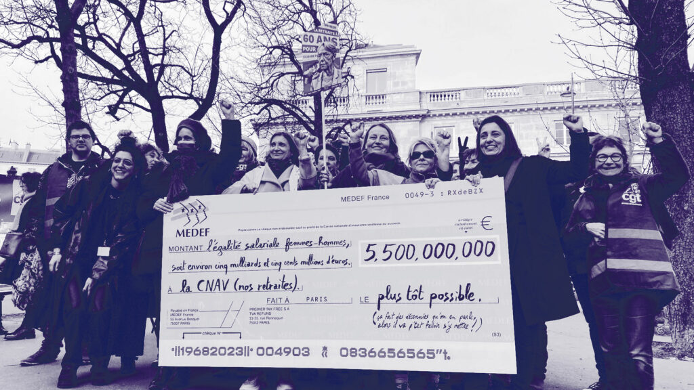
DÉFENDRE LES DROITS DES INGÉS, CADRES ET TECHS

Slide 30
DÉFENDRE LES DROITS DES INGÉS, CADRES ET TECHS
Temps de travail

Slide 31
DÉFENDRE LES DROITS DES INGÉS, CADRES ET TECHS
52 %
femmes cadres
rendez-vous médicaux

Slide 32
DÉFENDRE LES DROITS DES INGÉS, CADRES ET TECHS
Violences sexistes et sexuelles

Slide 33
DÉFENDRE LES DROITS DES INGÉS, CADRES ET TECHS
43 %
professions intermédiaires
pas de mesure de prévention

Slide 34
LE RÔLE DE LA CGT
Collectif

Slide 35
LE RÔLE DE LA CGT
Comité social
et économique

Slide 36
LE RÔLE DE LA CGT
Informations / formations

Slide 37
LE RÔLE DE LA CGT

Slide 38
LE RÔLE DE LA CGT
Un rôle essentiel
L’enseignement et la formation privés
(donner exemple)

Slide 39
POURQUOI “LE COLLECTIF” ?
Reprendre en main son temps de travail, une campagne de l’Ugict-CGT

Slide 40
QUE FAIRE AVEC LA CGT?
Rejoindre la CGT ☺
Voter pour la CGT aux élections professionnelles
Participer à ses enquêtes et actions

